Slide 1
КРАСНОЯРСК online
город на ладони

Slide 2
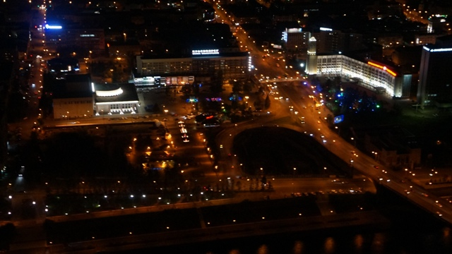
Красноярск online – это проект, который покажет весь город как на ладони
в режиме online

Slide 3
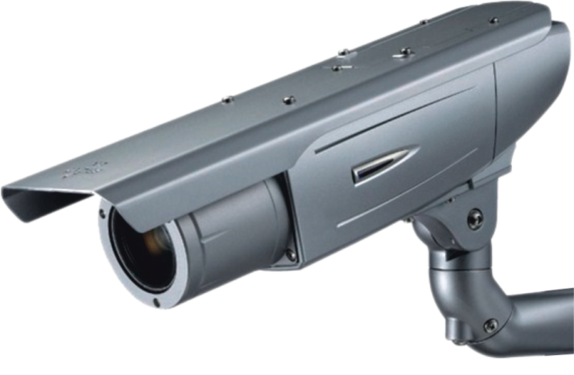
Красноярск online
Цели и возможности проекта Красноярск online
Безопасность
Контроль
Развитие инфраструктуры города

Slide 4
Красноярск online
Проект Красноярск online – уникальный проект, не имеющий аналогов в регионе
В рамках реализации проекта будут решены главные задачи:
Предоставление всей архитектуры проекта одним ответственным лицом.
Обеспечение бесперебойной работы канала связи, необходимого для работ камер
и для отправки записей в хранение на удаленный сервер с большой емкостью.
3. Обслуживание виртуального сервиса, позволяющего работать с архивом, смотреть
записи и настраивать дополнительные функции через интернет из любой точки мира.
Хранение записей в архиве 30 дней.

Slide 5
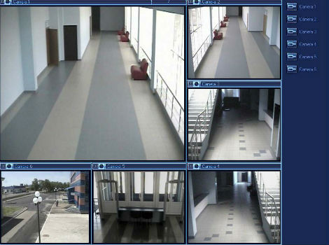
Красноярск online
БЕЗОПАСНОСТЬ
Наблюдение за объектами,
прилегающей территорией, дорогами
и магистралями
2. Интеллектуальные сервисы
детектирования: широкий спектр
возможностей
3. Хранение видеоархива,
оперативный
просмотр записей и живой картинки

Slide 6
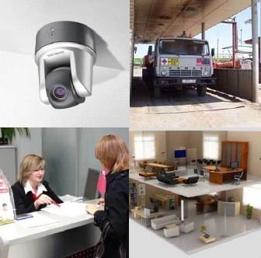
Красноярск online
КОНТРОЛЬ
Интеллектуальные сервисы, которые
сами считают нужные данные и
предоставляют информацию в виде
графиков
2. Возможности трансляции живой записи
на сайте
(например, строительство объекта)
3. Записи и настройки доступны
ответственному лицу 24 часа 7 дней в
неделю в любой точке мира

Slide 7
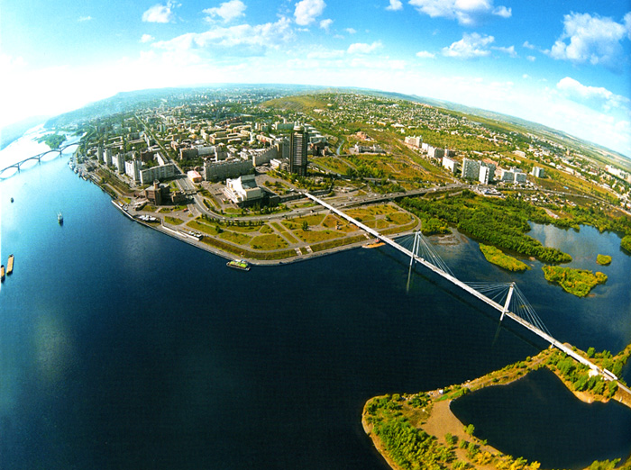
Красноярск online
РАЗВИТИЕ ГОРОДА
Полученные данные позволяют
оперативно решать задачи из социальной
сферы, хозяйственной сферы, в сфере
безопасности
2. Зоны «online» привлекательны как для
предпринимателей, так и для горожан
3. Красноярск становится городом, где
безопасно

Slide 8
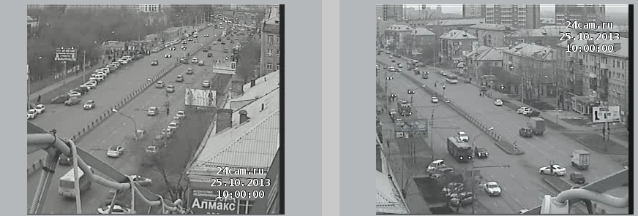
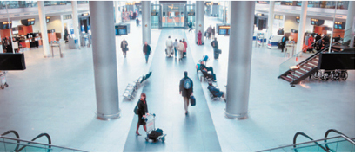
Прежние возможности наблюдения в городе
Красноярск online
Уличное видеонаблюдение: цветная или ч/б картинка; панорамный вид; хранение записей
на общем доступе до 14 дней
Видеонаблюдение в зданиях: силами самой организации; доступ к архиву у собственников

Slide 9
Прежние возможности наблюдения в городе
Красноярск online
Аналоговое видеонаблюдение
 | Аналоговое видеонаблюдение | ip-Видеонаблюдение Дом.ru Бизнес
Установка, монтаж, операционные затраты на обслуживание | Сложная и затратная инсталляция | Простое решение «под ключ» от оператора связи, простая архитектура системы, настройки производятся удаленно
Масштабируемость | Плохая масштабируемость. При необходимости расширения система выстраивается с нуля | Простая масштабируемость в течение 2х суток. Возможность организации территориально распределенной архитектуры
Совместимость с ПО, устройствами для просмотра | Ограниченная интегрируемость, невозможность удаленной настройки аналоговых видеокамер | Удаленная конфигурация ip-систем. ПО скачивается нужное количество раз для стационарных и мобильных устройств
Технические возможности | Ограниченность разрешения передаваемого видео, нет возможности удаленно настраивать, нет дополнительных функций и режимов | Настройки: разрешение, звук, сплошная запись, интеллектуальные сервисы. Все настройки и просмотр можно делать удаленно

Slide 10
Прежние возможности: аналоговое видеонаблюдение и ip-видеонаблюдение с ограниченными ресурсами
Красноярск online
 | IP-видеонаблюдение на базе виртуальных сервисов | Камера для ПК
Гибкость | Размещая камеру где угодно, можно подключить ее к сети с помощью модема, сотового телефона или беспроводного адаптера. | Прикрепленная камера должна быть в пределах 3 метров от компьютера.
Функциональные возможности | Все видео оперативно передается по сети без задержек и дополнительного оборудования. | Помимо камеры необходим компьютер и программное обеспечение.
Инсталляция | Необходима установка только IP-адреса и камера готова к работе | Инсталляция драйверов и программного обеспечения на PC усложнена.
Простота использования | Возможность управлять изображением, используя стандартный IP-браузер на любом PC. | Необходимо устанавливать определенное программное обеспечение, отсутствие возможности в удаленном администрировании.
Стабильность | Камера работает без любых дополнительных компонентов, давая большую стабильность. | Помимо камеры, стабильность ее работы зависит и от стабильности компьютера и программного обеспечения.
Качество | Высокое качество изображения при использовании формата MJPEG. | Используются компоненты невысокого качества, отсюда небольшое разрешение.
Стоимость | Стоимость решения = стоимость IP-камеры. | Стоимость решения = стоимость камеры + компьютер + программное обеспечение.

Slide 11
Красноярск online
Прежние возможности: ip-видеонаблюдение с использованием беспроводных технологий доступа в интернет
Данные экономичные технологии хорошо решают вопрос видеонаблюдения для
физических лиц (например, наблюдение в гараже или на даче).
Но для большой архитектуры возникают сложности: зависимость от погодных условий,
от конструкций зданий, от материалов в окружающей среде.

Slide 12
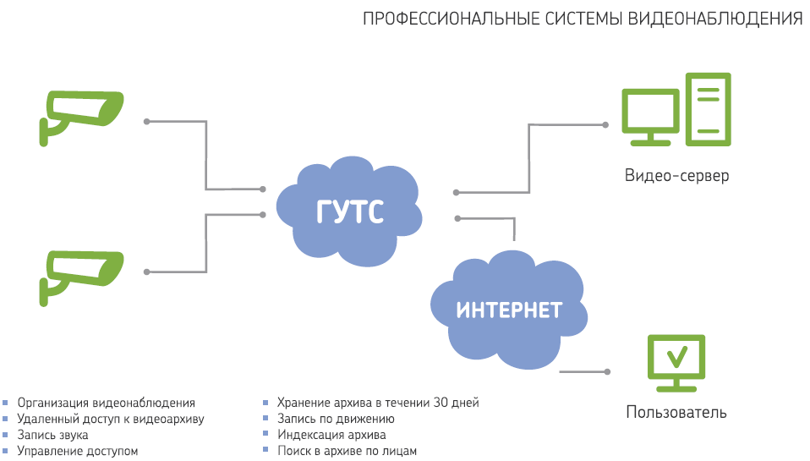
Красноярск online

Slide 13
Красноярск online
ЧТО ДАЕТ ПРОЕКТ ГОРОДУ?
Новые возможности обеспечения безопасности
Повышение эффективности работы муниципальных учреждений
3. Существенную экономию ресурсов
4. Широкие перспективы развития инфраструктуры и общегородских проектов

Slide 14
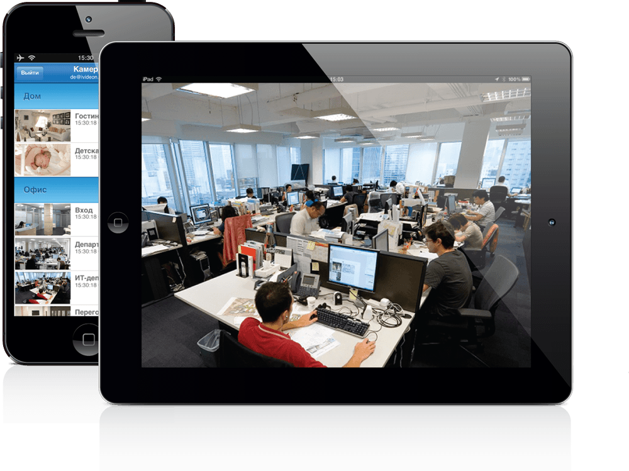
Красноярск online
ВОЗМОЖНОСТИ
Доступ к записи и живой картинки с мобильных и
стационарных устройств при помощи интернета
в любой точке мира
2. Интеллектуальные сервисы:
Счетчик потока людей
Распознавание по лицам, госномерам, объектам
Поиск эталонных изображений (например, лиц)
Запись звука
Оптический zoom и поворотный механизм
3. Наблюдение большим количеством пользователей
одновременно

Slide 15
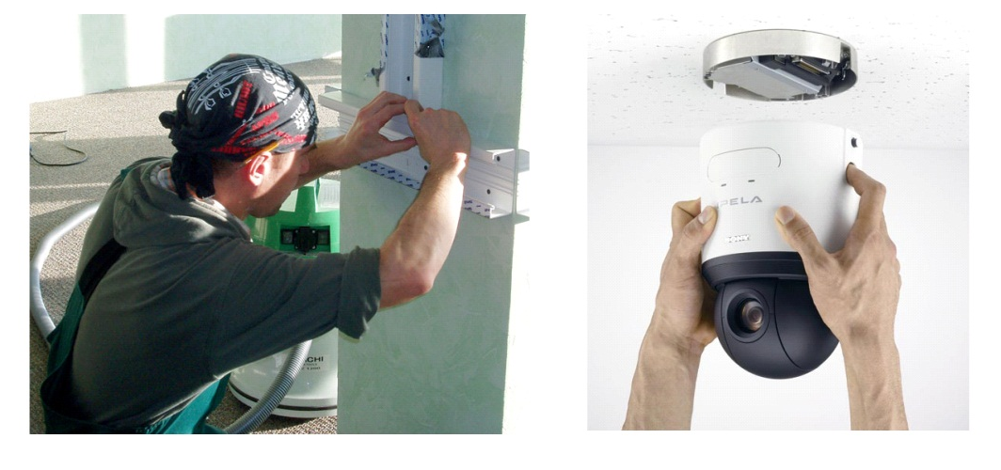
ЭКОНОМИЯ
Красноярск online
Возможные инвестиции Дом.ru Бизнес в проект*:
Проектная документация
Покупка специализированных серверов
Collocation и обслуживание удаленных
серверов
4. Предоставление и обслуживание каналов связи
5. Инсталляция, настройка, шеф-монтаж, монтаж

Slide 16
Красноярск online
Экономические выгоды складываются также с первых месяцев работы проекта по другим статьям бюджета, благодаря своевременному оповещению, предупреждению ситуаций
Строительство.
Содержание объектов внешнего благоустройства.
Дорожные работы и ямочный ремонт.
Содержание объектов социальной сферы.
Содержание сетей наружного освещения.
И другие ключевые затраты городского бюджета

Slide 17
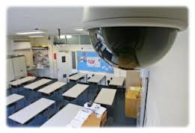
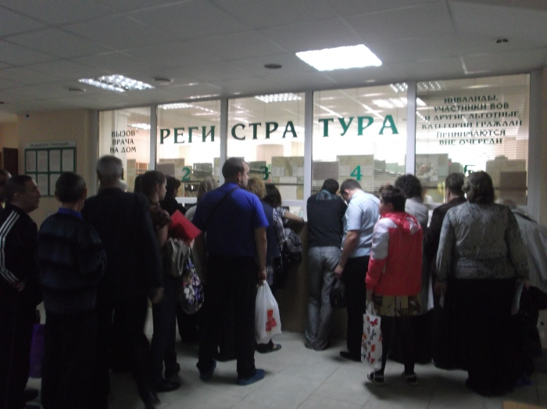
ПЕРСПЕКТИВЫ
Красноярск online
Анализ текущей ситуации и качественные преобразования в социальной сфере, благоустройство города, привлекательность для бизнеса за счет использования уличных видеокамер и видеокамер для помещений

Slide 18
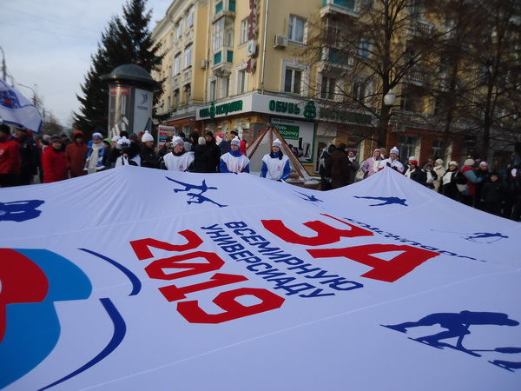
ПЕРСПЕКТИВЫ
Красноярск online
Широкие возможности подготовки инфраструктуры и обеспечения безопасности объектов Универсиады-2019

Slide 19
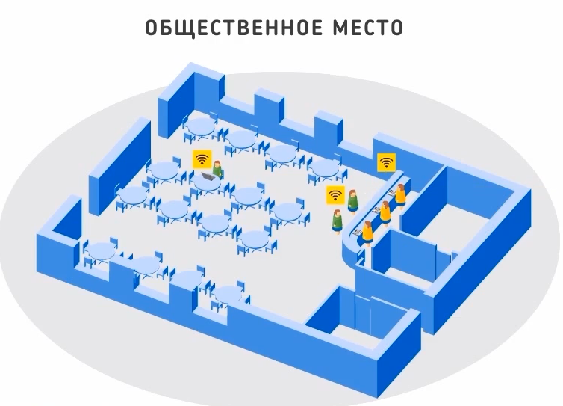
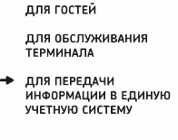
ПЕРСПЕКТИВЫ
Красноярск online
Безопасность и фильтрация контента производится в соответствии с Постановлениями РФ: №758 от 31.07.2014, №9 от 15.01.2007
№ 1101 от 26.10. 2012
Муниципальные организации
Медучреждения
ВУЗ/Школа/Библиотека
Объекты транспортной инфраструктуры

Slide 20
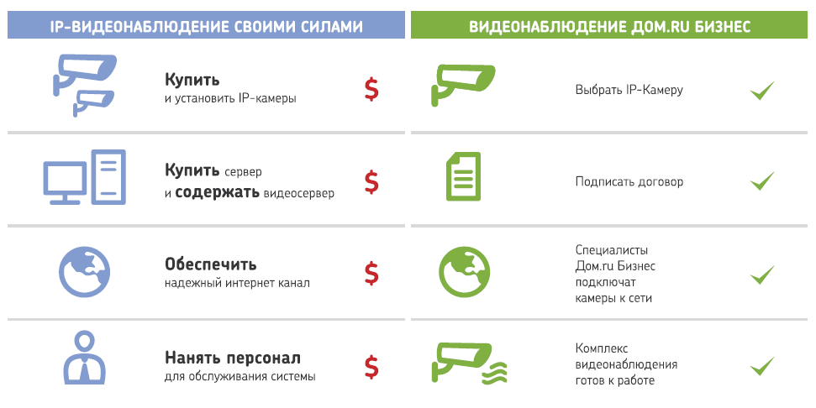
Красноярск online
Красноярск online – это готовый проект от одного ответственного лица.
От подключения камеры до работы с аналитикой

Slide 21
Красноярск online
КРАСНОЯРСК – город, который можно видеть
как на ладони online

